Slide 1

Муниципальное казенное образовательное учреждение дополнительного образования детей
«Дом детского творчества» п. Тёплое
Итоги работы объединений
по изобразительному искусству
за 2018-2019 учебный год
Педагог дополнительного образования:
Акимова Ирина Николаевна

Slide 2
Обучающиеся объединений «Волшебная кисточка», «Акварелька», «Карандашики», «Юный художник» успешно справились с целями и задачами, поставленными в начале 2018-2019 учебного года.
В течение периода обучения активно принимали участие и занимали призовые места в выставках, конкурсах и мастер-классах, проводимых на уровне учреждения, района и области.

Slide 3
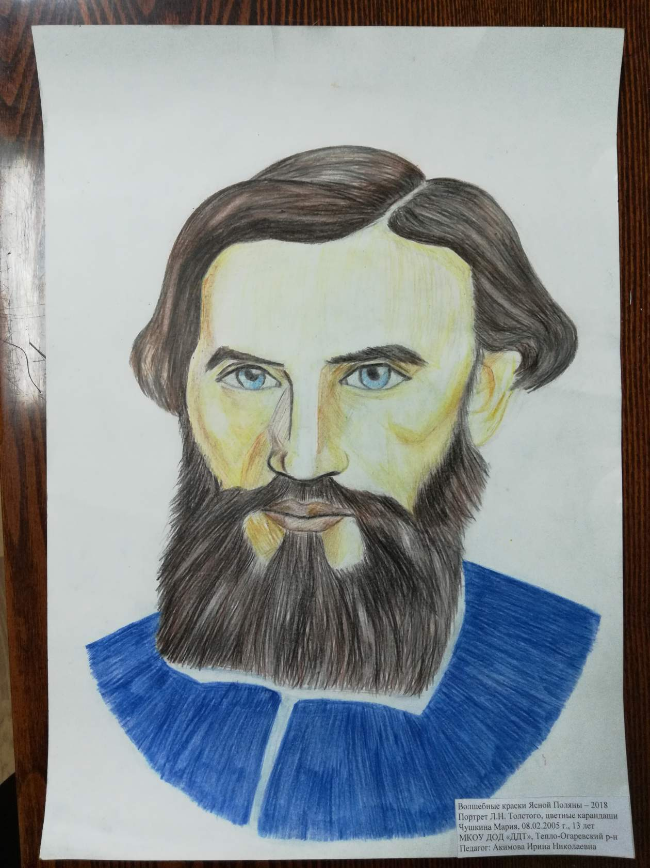
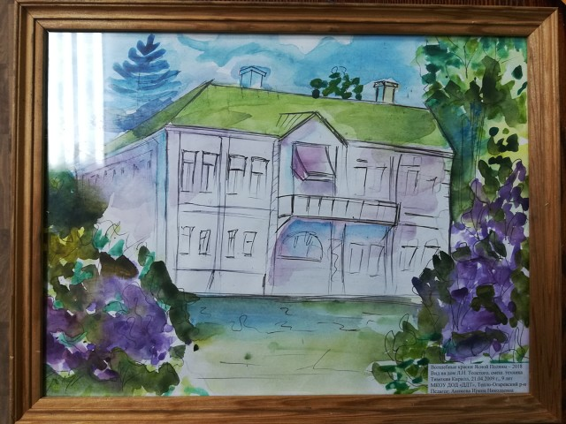
Участие в муниципальном этапе выставки-конкурса "Волшебные краски Ясной Поляны", посвященной 190-летию со дня рождения Л.Н. Толстого.
Тимохин Кирилл,
"Вид на дом Л.Н. Толстого" (Живопись)
Чушкина Мария,
"Портрет Л.Н. Толстого"
(Рисунок, графика)

Slide 4



ИТОГИ муниципального этапа выставки-конкурса "Волшебные краски Ясной Поляны", посвященной 190-летию со дня рождения Л.Н. Толстого.
1 МЕСТО
( возрастная категория 13-15 лет)
Чушкина Мария
1 МЕСТО
( возрастная категория 7-9 лет)
Тимохин Кирилл

Slide 5
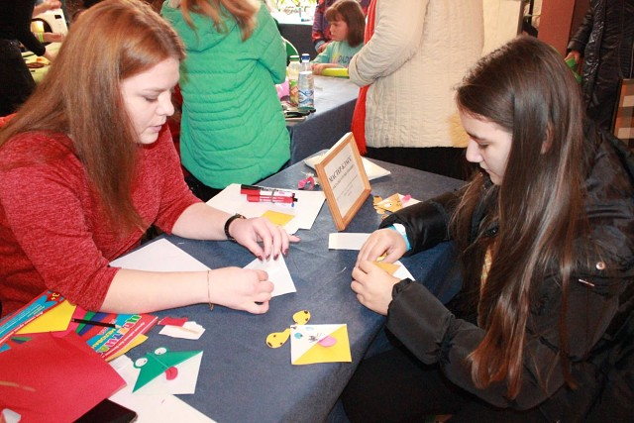
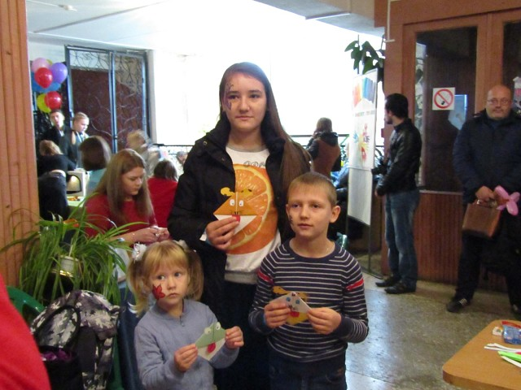
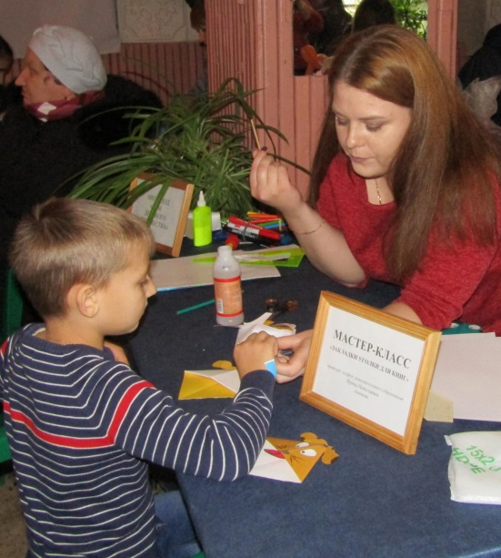
Детский праздник «Дорога добра»
В Теплом в рамках проекта «Единой России» «Крепкая семья» прошел шестнадцатый благотворительный праздник «Дорога добра в Тульской.
Акимова Ирина Николаевна подготовила мастер-класс по изготовлению закладки-треугольника для книг из цветной бумаги.

Slide 6
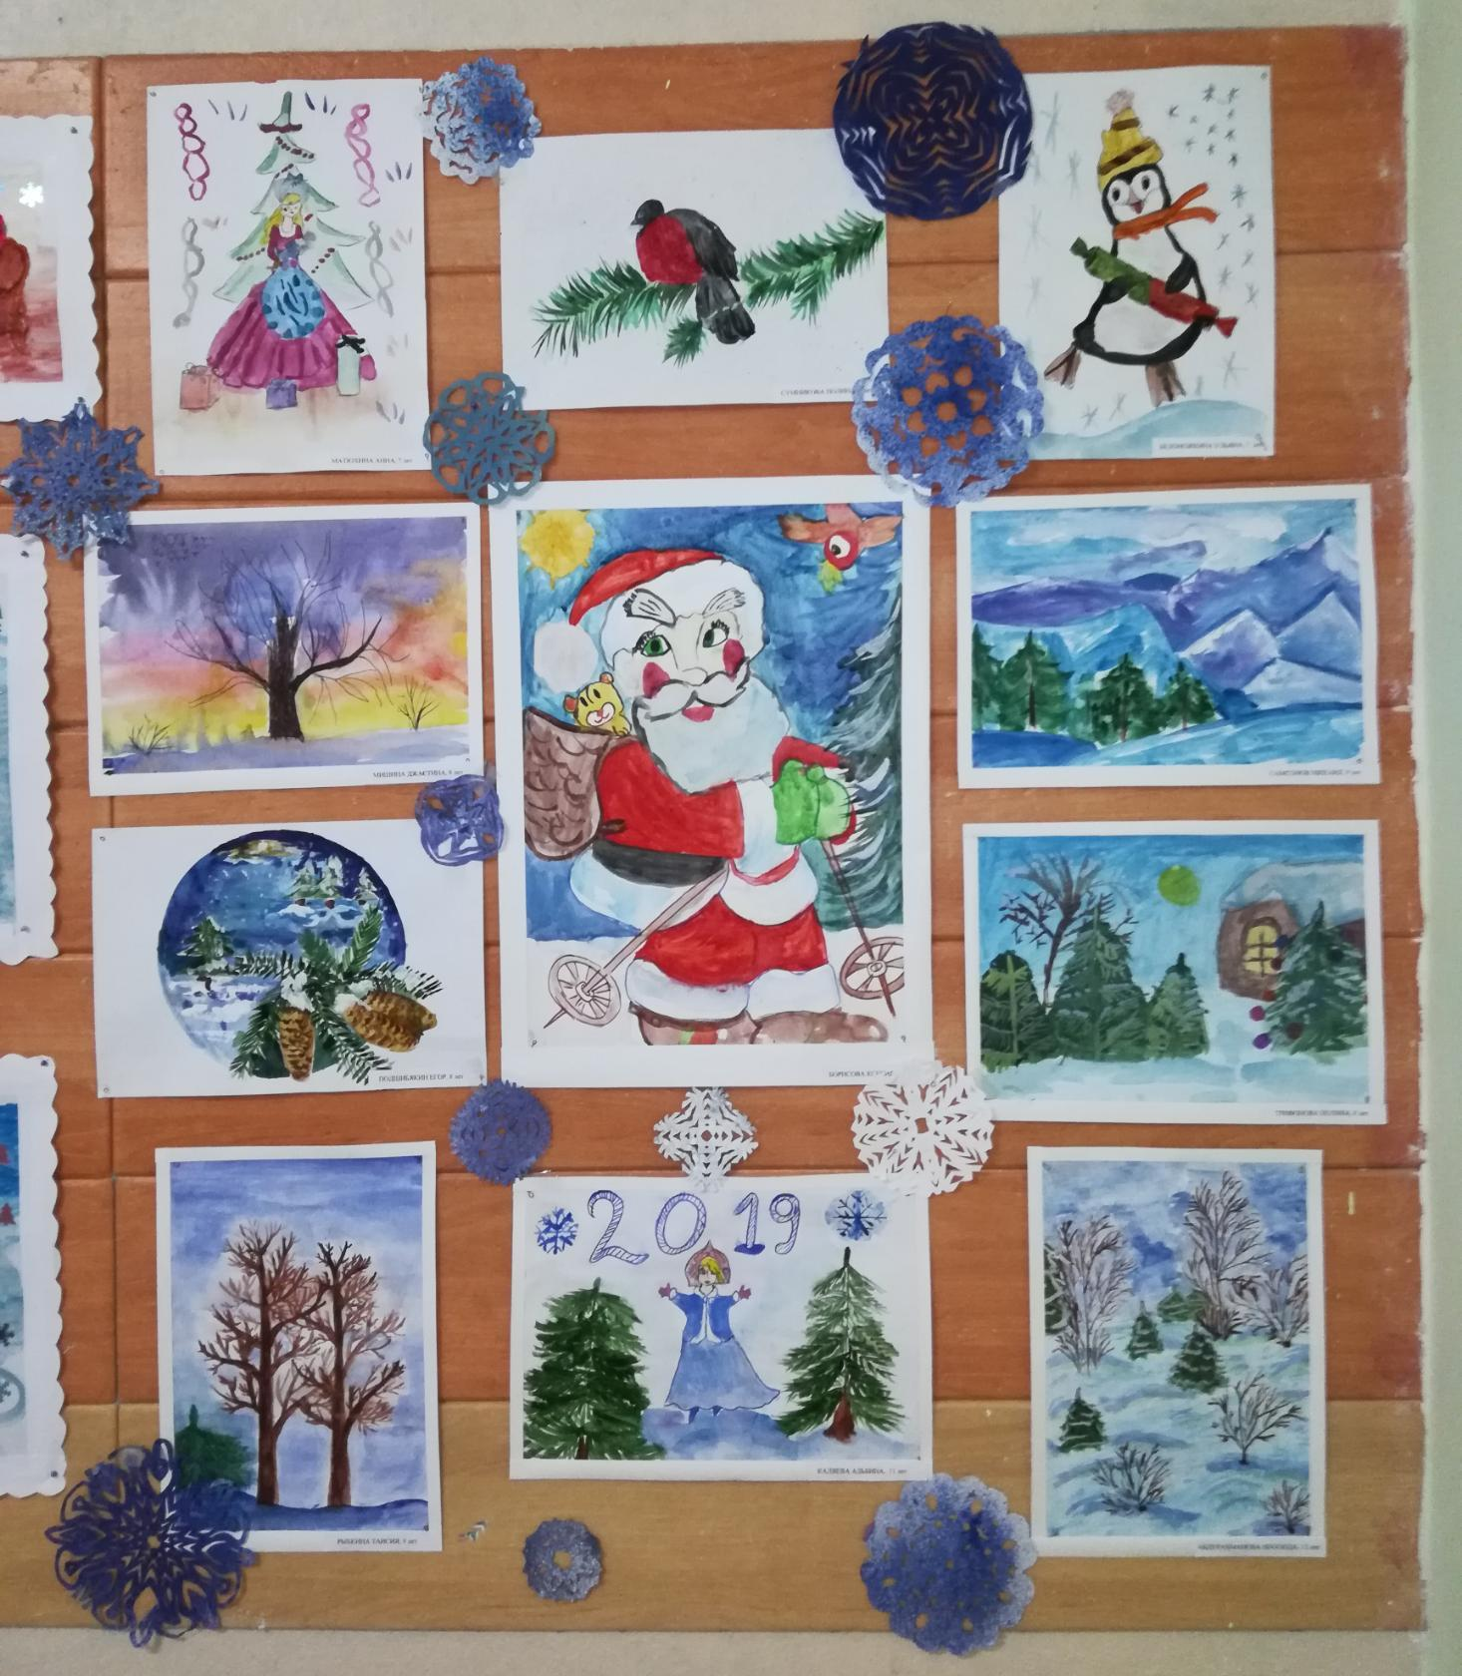
Выставка- конкурс «Зима - пора чудес» Место: Холл МКОУ ДОД «Дом детского творчества»
В выставке приняли участие обучающиеся - Самсонов Михаил, Матюхина Анна, Сумникова Полина, Белоножкина Ульяна, Мишина Джастина, Борисова Ксения, Подшибякин Егор, Трифонова Полина, Рыбкина Таисия, Каляева Альбина, Абдурахманова Шахзода.

Slide 7
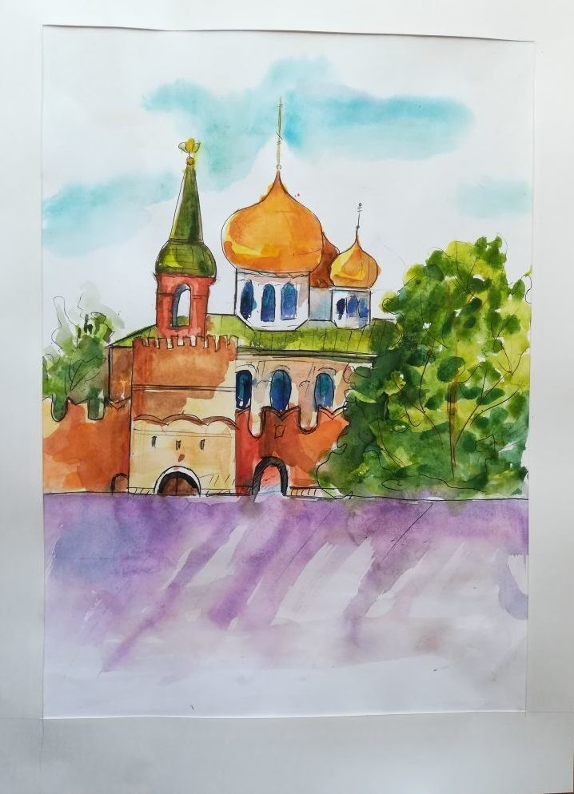
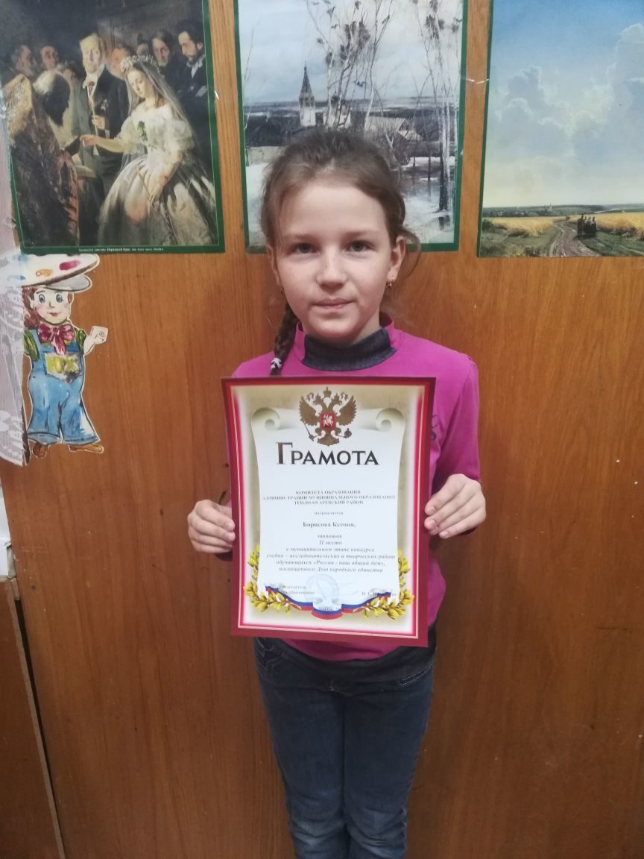

Итоги муниципального этапа конкурса учебно-исследовательских и творческих работ, ко Дню народного единства «Россия – наш общий дом».
Тимохин Кирилл, 2 место.
Борисова Ксения, 2 место

Slide 8
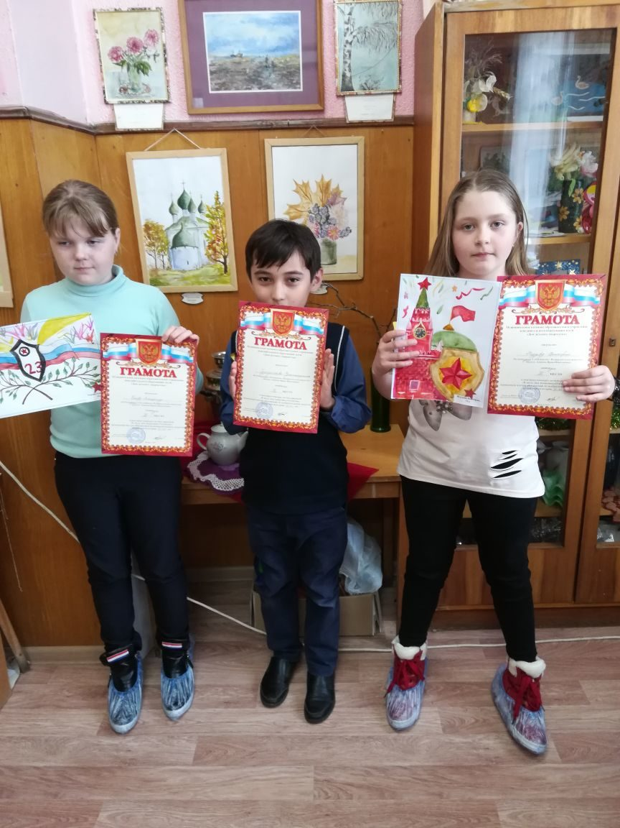
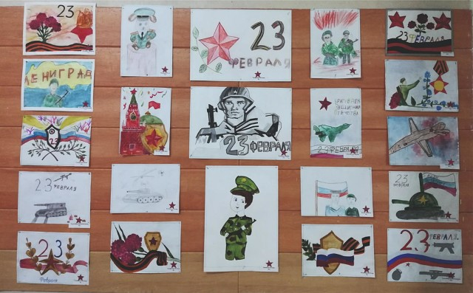
Выставка-конкурс детских рисунков «В честь Дня Защитника Отечества»
В выставке приняли участие 22 обучающихся: Трифонова Полина, Подшибякин Егор, Матюхин Илья, Сумникова Полина, Мишина Джастина, Флудова Виктория, Плотникова Арина, Каляева Альбина, Ёкубжонов Аскарбек, Ёкубжонов Хамрозбек, Боровинская Екатерина, Борисова Ксения, Зубова Дарья, Турсунбаев Мухаммадамин, Орлова Алена, Матюхина Анна, Ускова Екатерина, Чушкина Мария, Смирнов Макар, Белов Никита, Самсонов Михаил.

Slide 9
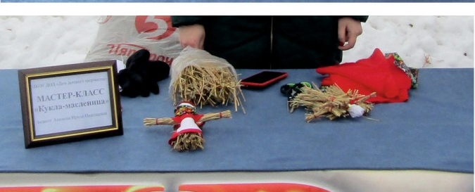
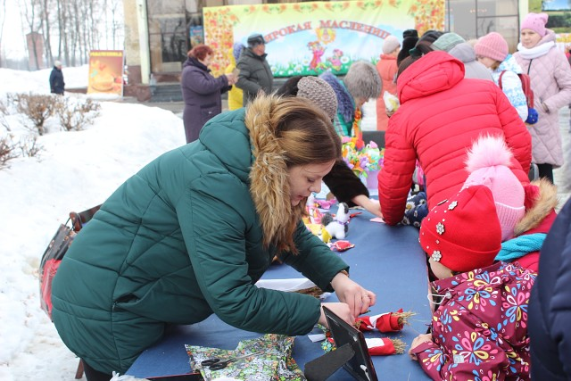
МАСТЕР-КЛАСС НА МАСЛЕНИЦУ
Принятие участия в организации праздника Масленицы.
10 марта в Прощеное воскресенье и заключительный день Масленицы на площади МДК прошли праздничные гуляния. Педагог Акимова И.Н. провела мастер-класс по изготовлению «Куклы-Масленицы» из соломы.

Slide 10
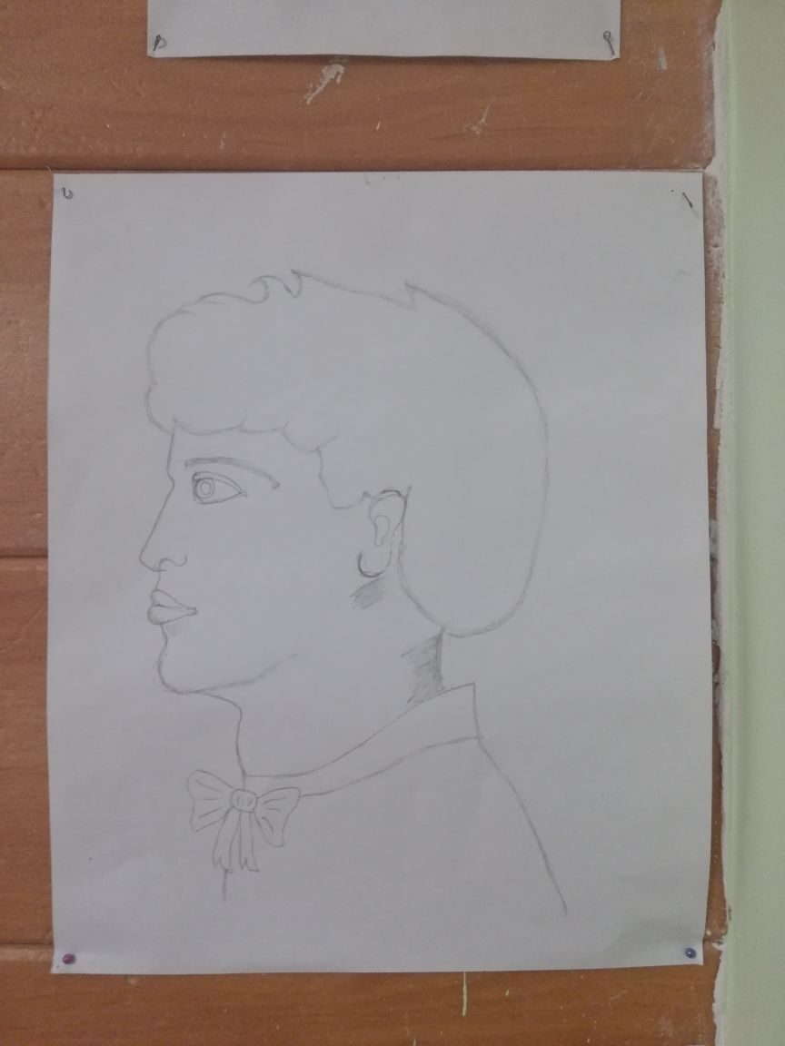
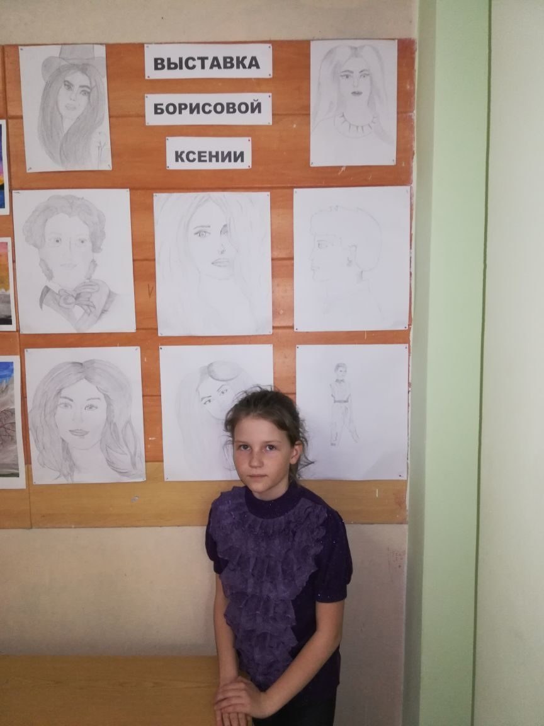
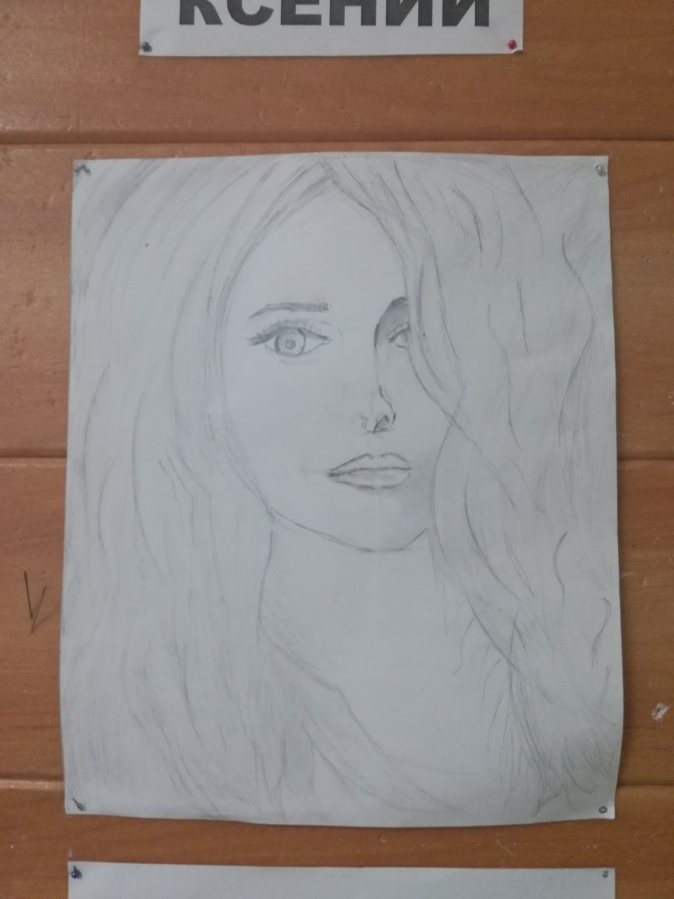
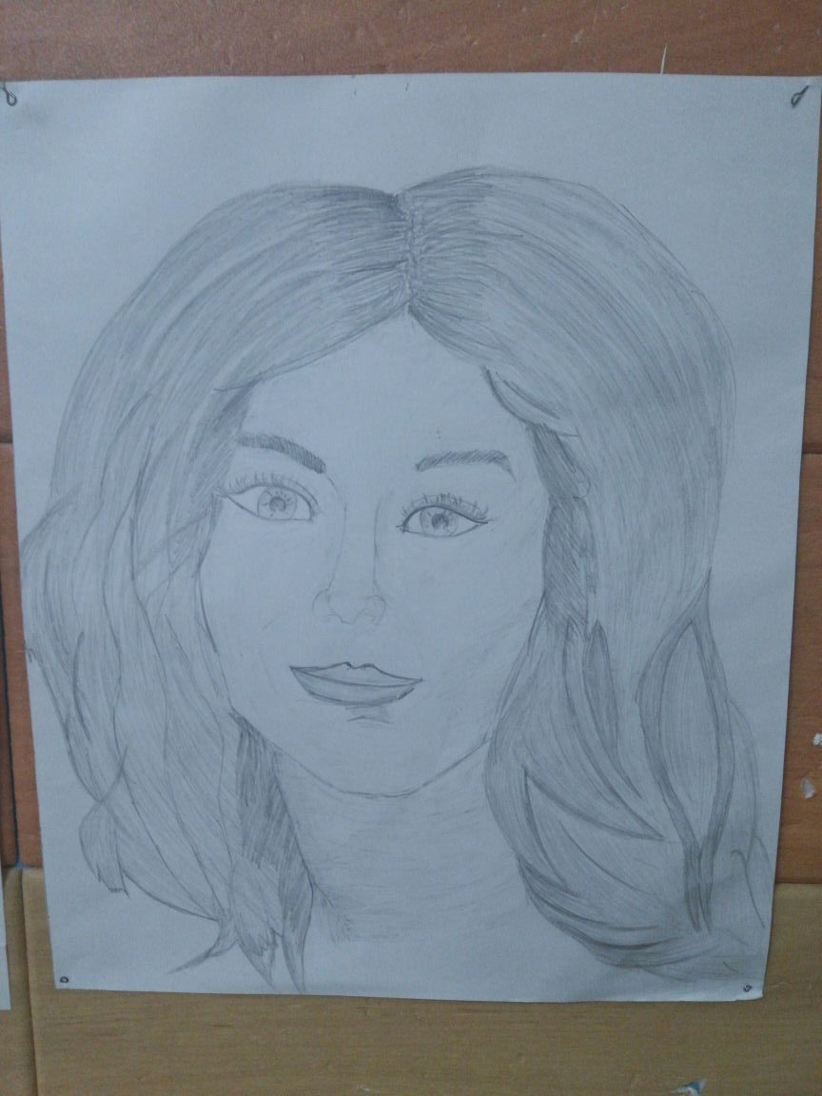
Персональная выставка ученицы объединения «Акварелька» Борисовой Ксении (10 лет).

Slide 11
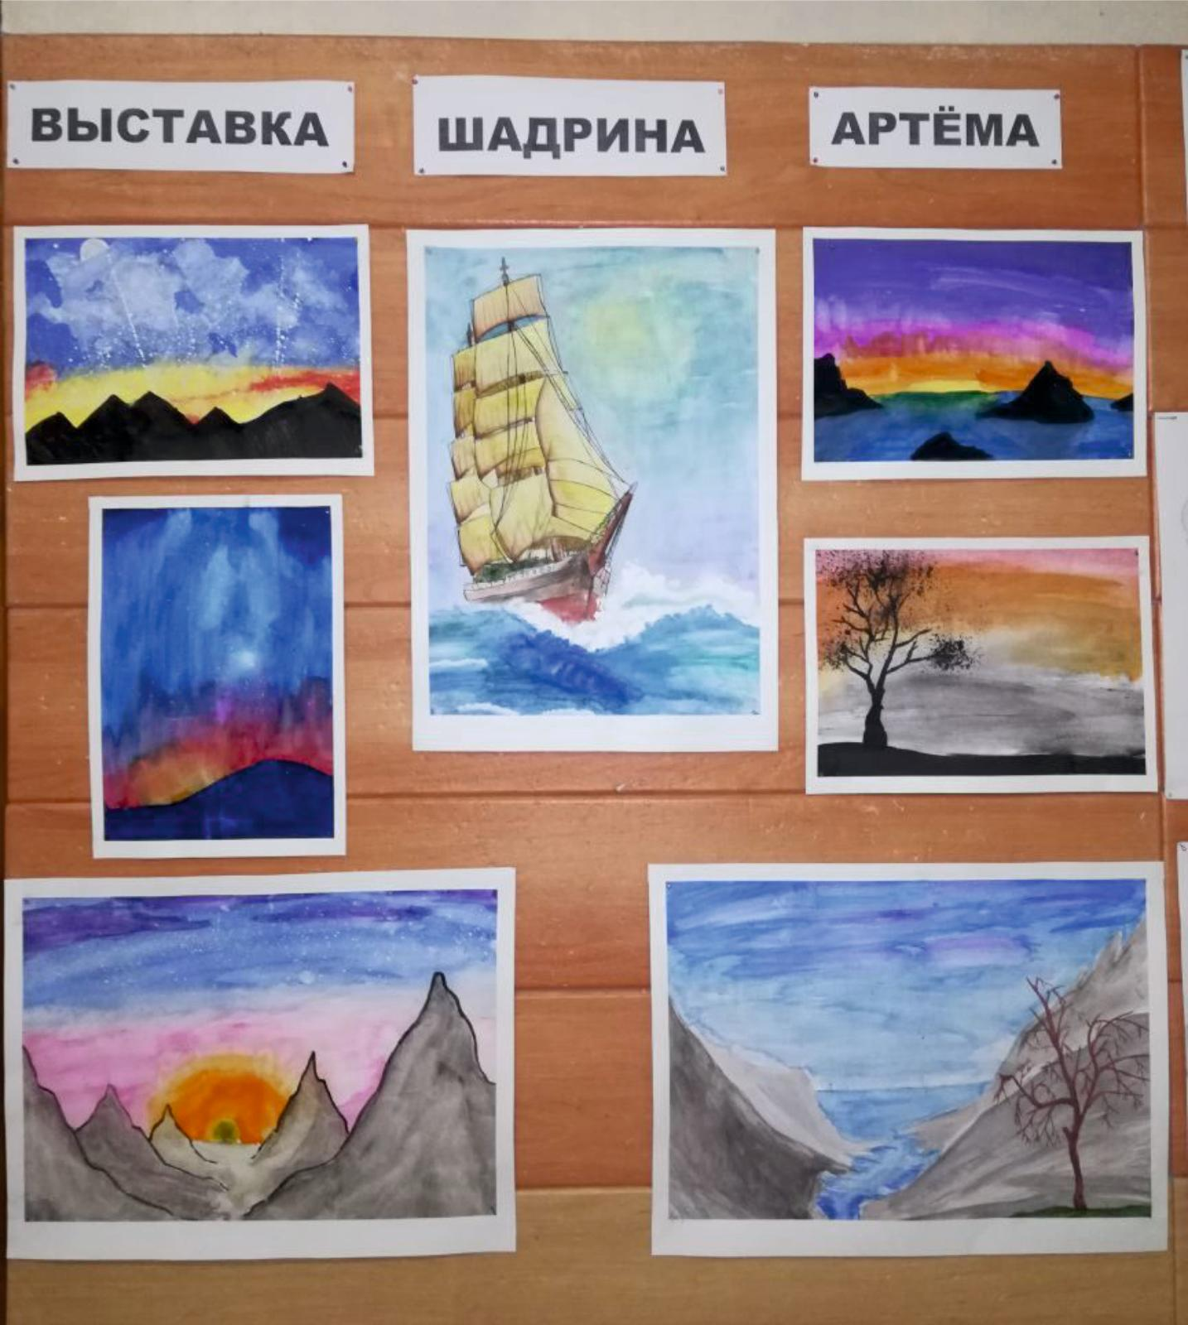
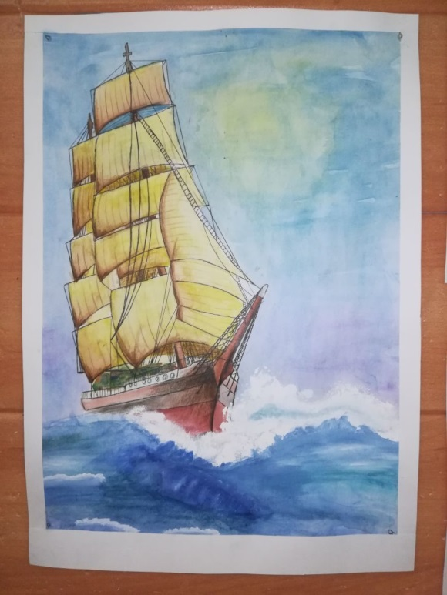
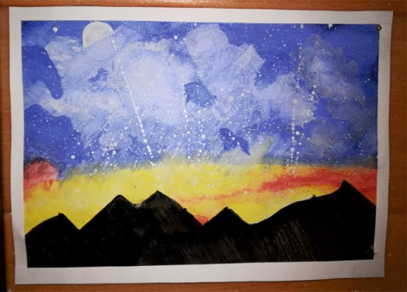
Персональная выставка обучающегося объединения «Юный художник» Шадрина Артема (13 лет)

Slide 12
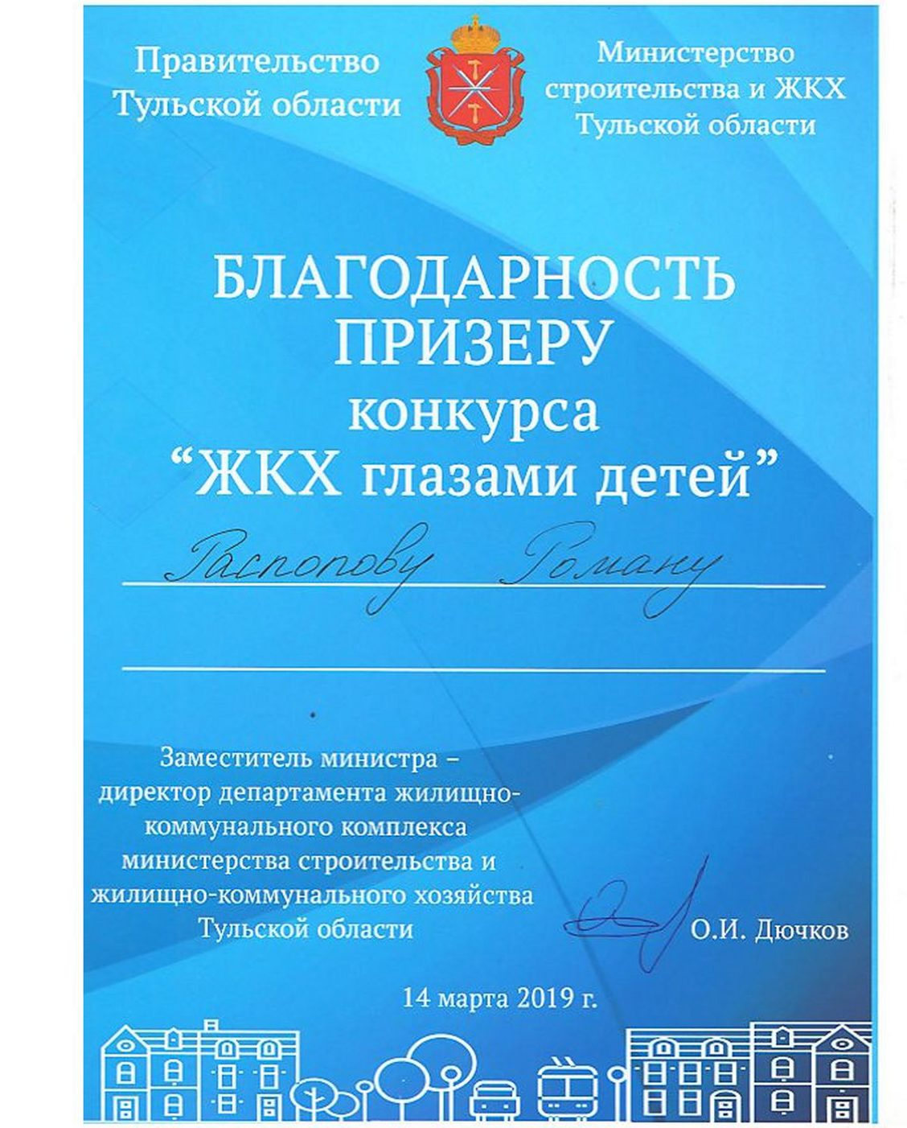
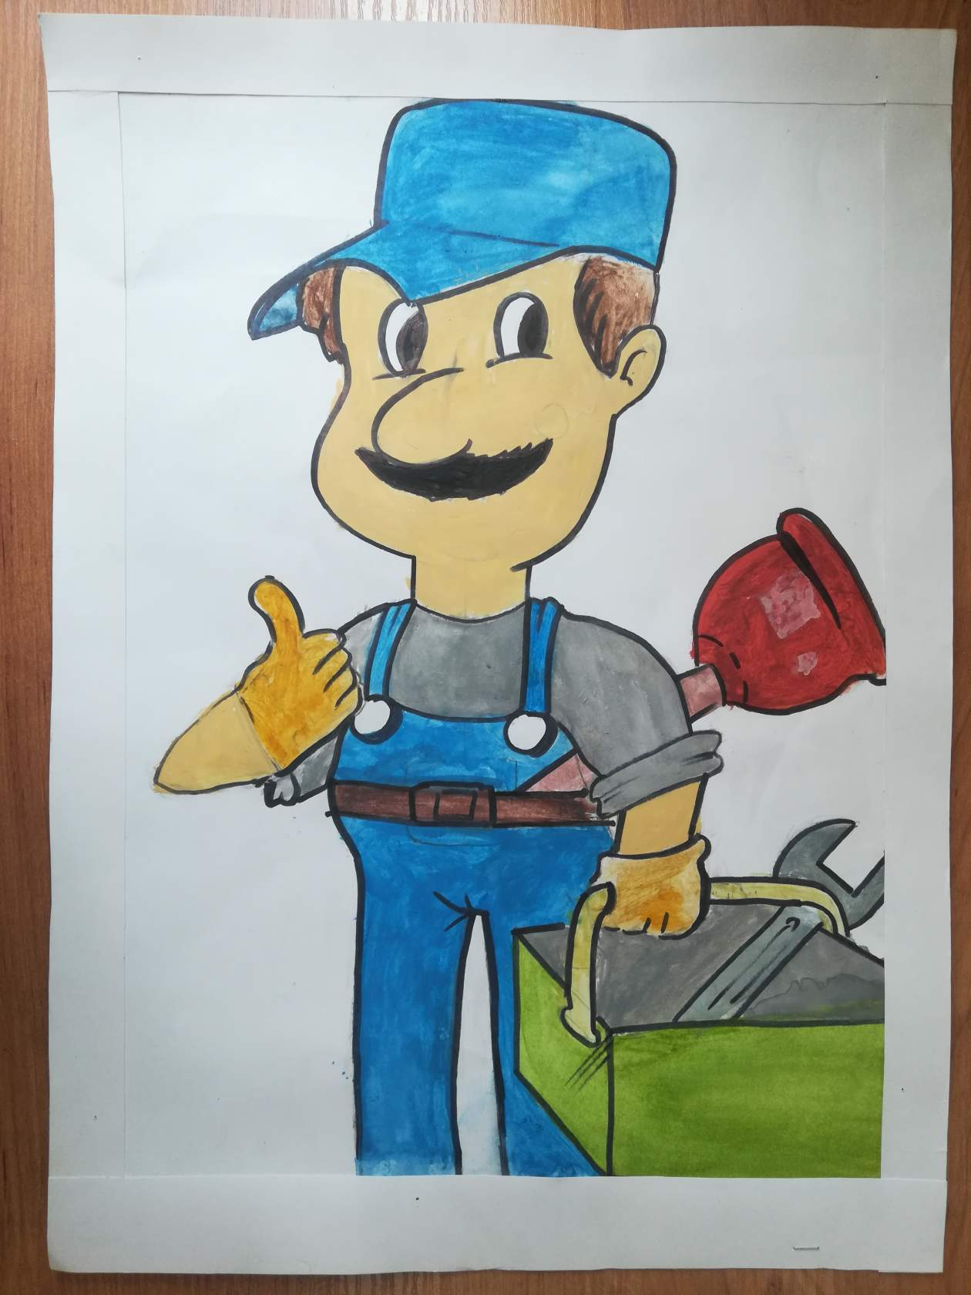
Результаты областного конкурса творческих работ «ЖКХ глазами детей»

Slide 13

Итоги областного конкурса «Россия – наш общий дом»
Обучающиеся объединения по рисованию Борисова Ксения получила грамоту ГОУ ДО ТО Областного эколого-биологического центра за успешное участие в конкурсе учебно-исследовательских и творческих работ «Россия – наш общий дом».

Slide 14
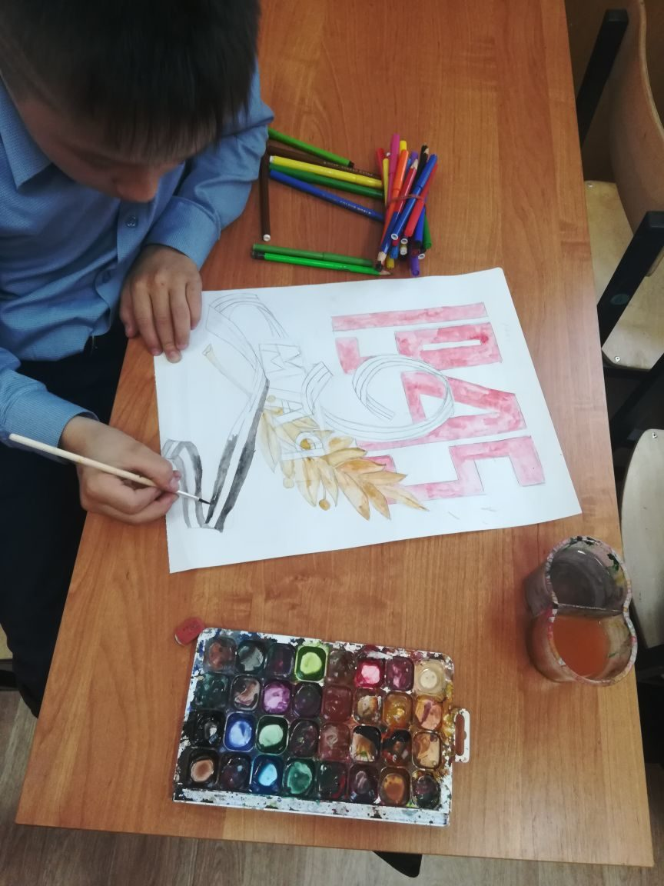
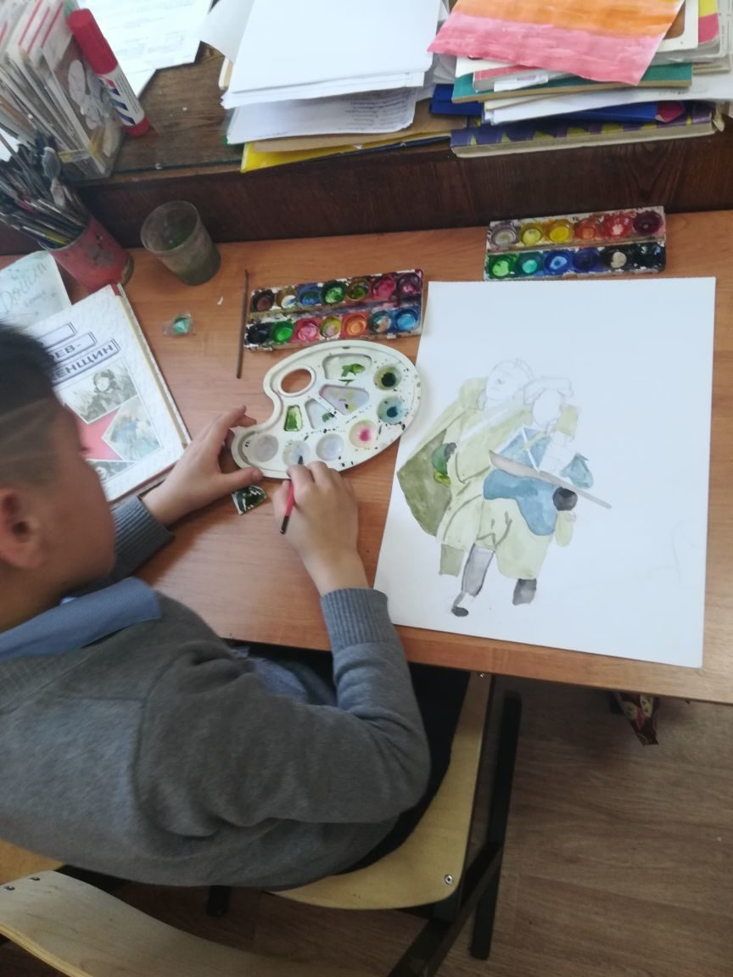
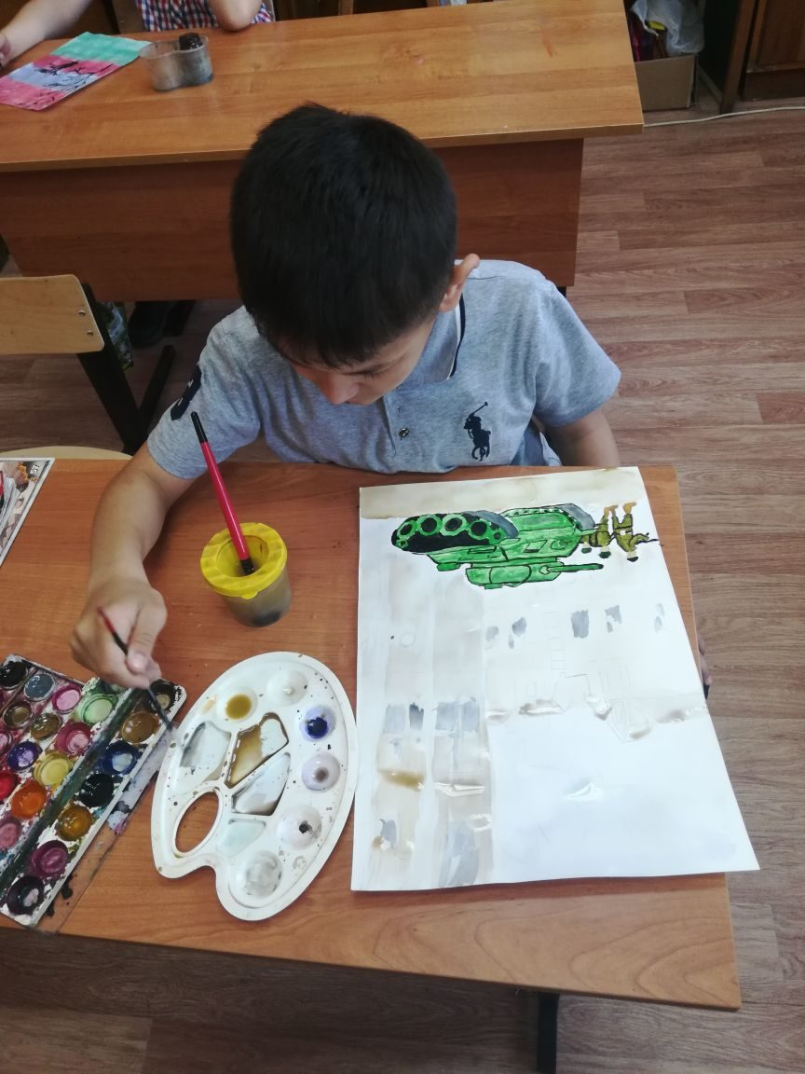
Участие в муниципальном конкурсе к 9 маю.

Slide 15
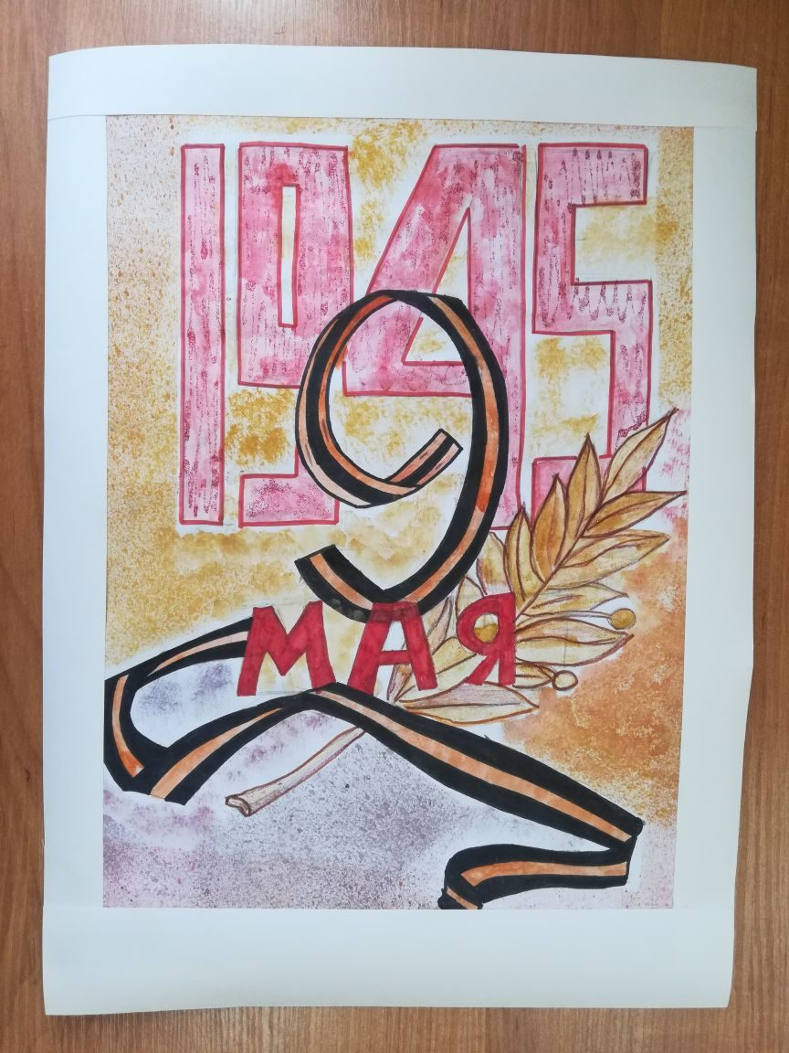
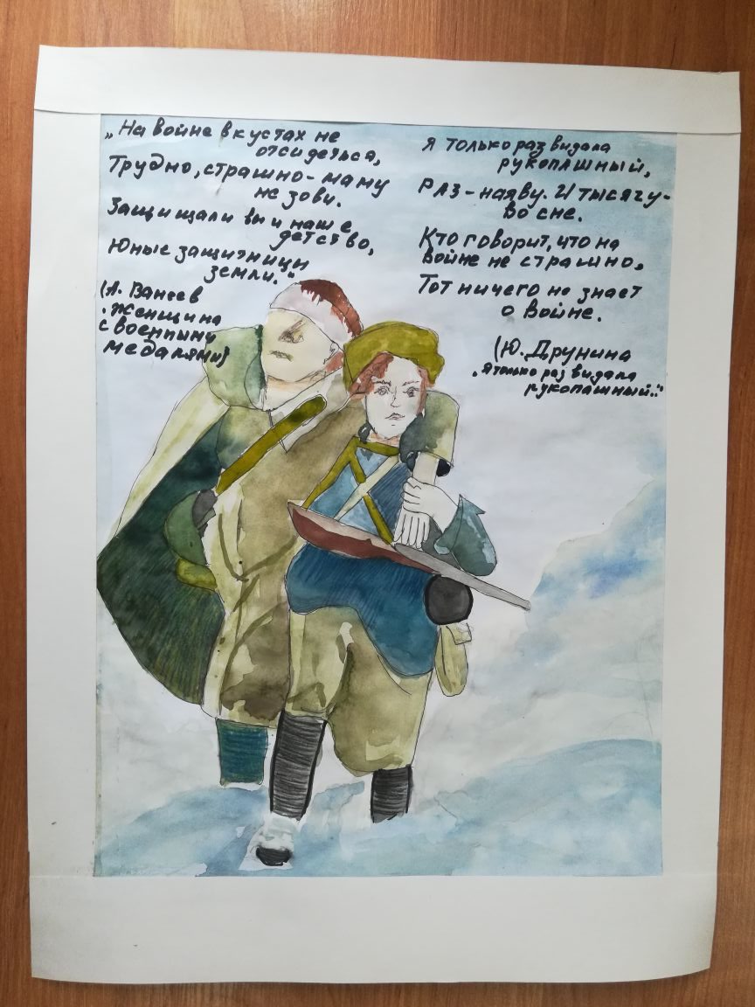
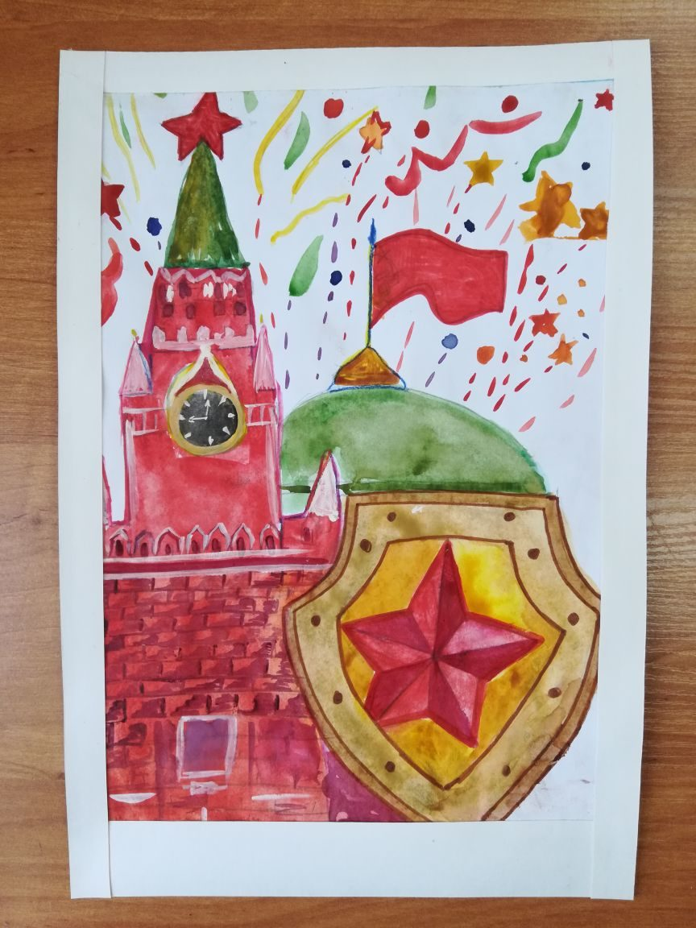

Slide 16
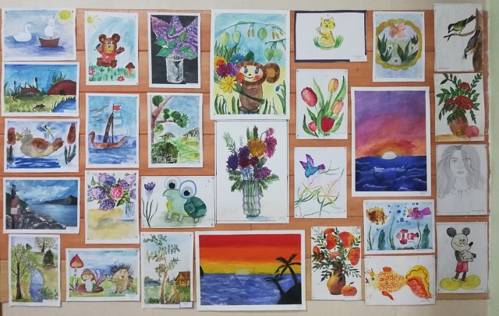
Выставка детских рисунков «КРАСКИ ЛЕТА»
В выставке приняли участие: Боровинская Екатерина, Турсунбаев Мухаммадамин, Плохов Максим, Чушкина Мария, Мишина Джастина, Эргашов Хасан,Самсонов Михаил, Головина София, Сумникова Полина, Каляева Альбина, Матюхина Анна, Алисина Мария, Распопов Роман, Белоножкина Ульяна, Флудова Виктория, Рыбкина Таисия, Звягина Марина, Борисова Ксения, Гудков Никита, Оглоблина Ангелина.

Slide 17
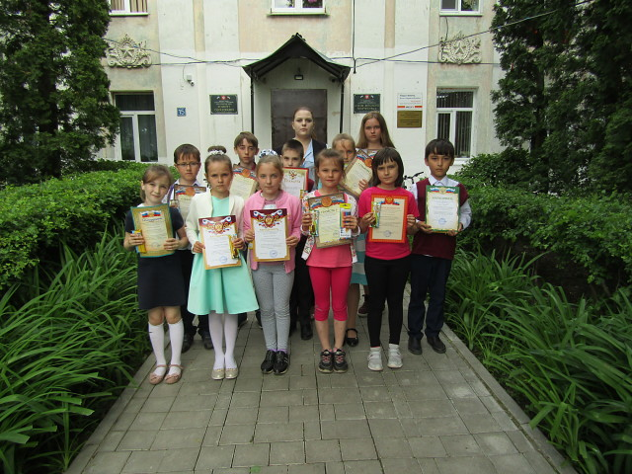
МЕРОПРИЯТИЕ «ОКОНЧАНИЕ УЧЕБНОГО ГОДА»

